Slide 1
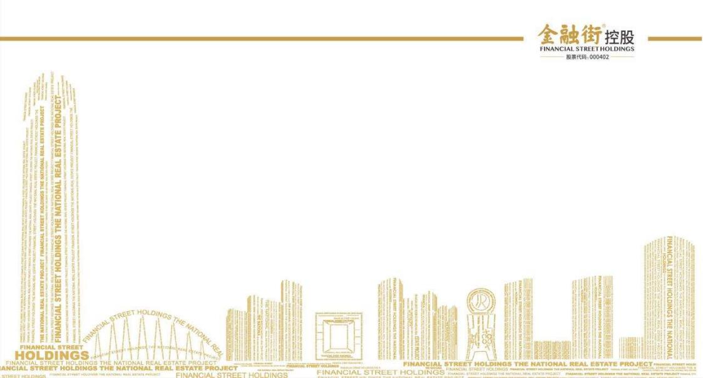
金融街·天津置业·产成品大宗销售项目推介书
2024年1月

Slide 2

资产总表
序号 | 项目名称 | 产品/业态 | 面积 | 单位 | 价格 | 备注
2 | 大都会·天汇中心2号楼 | 2号楼写字楼（1-4F、6-17F、 19-30F、32-43F） +配置的地下车位 | 72479.05 | 平方米 | 写字楼： 15.3亿元 车位18万元/个 | 资产包整售 （写字楼为资产交易 地下停车位为使用权转让） 目前为整栋空置 报价不含地下停车位
3 | 大都会·天汇中心5号楼 | 5号楼写字楼（1-4F、6-17F、 19-30F、32-43F） +配置的地下车位 | 72333 | 平方米 | 写字楼： 15.2亿元 车位18万元/个
4 | 大都会·天汇中心商业 | 1号楼保利广场商场（B1-5F） | 58141.07 | 平方米 | 商场+商业10.7亿元 车位18万元/个 | 资产包整售 （商场及商业为资产交易 地下停车位为使用权转让） 商场由保利商管公司经营 报价不含地下停车位
 |  | 公寓附属商业（1层） | 3747.22 | 平方米
 |  | 配置的地下车位 | 300 | 个

Slide 3
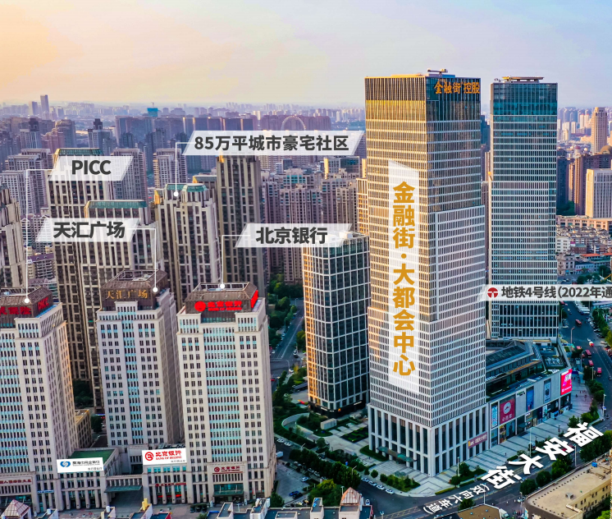

2号楼 5号楼
地铁4号线
大都会中心2#、5#楼
□ 写字楼共五栋，建筑面积21万平米
其中两栋写字楼为北京银行、人保寿险
2号写字楼：定位“企业总部”
5号写字楼：定位“商务中心”
□ 单体建筑面积7.2-7.5万平米
□ 200m+高度，43层到顶
□ 标准层面积为1700-2100平米
□ 最小户型面积为85平米
□ 标准层层高4.1米
□ 地下车位约1500个
□ 于2022年推出市场

Slide 4
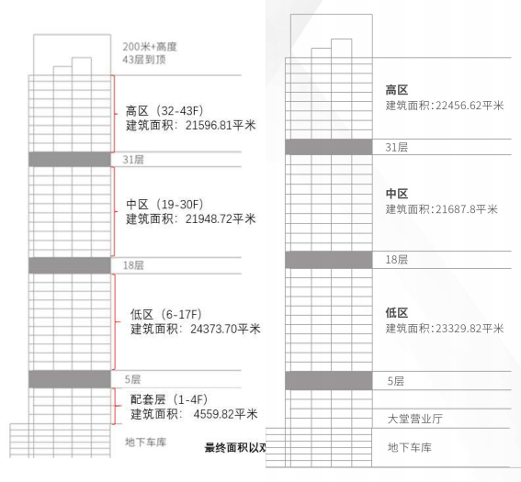
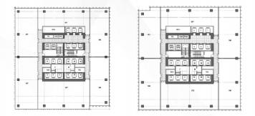
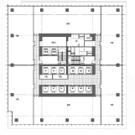
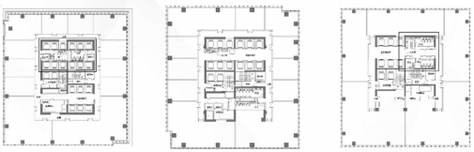
□ ^{写字楼图纸} 2号楼平面图
2号楼立面图 5号楼立面图
低区平面图 中区平面图 高区平面图
5号楼平面图
低区平面图 中区平面图 高区平面图

Slide 5
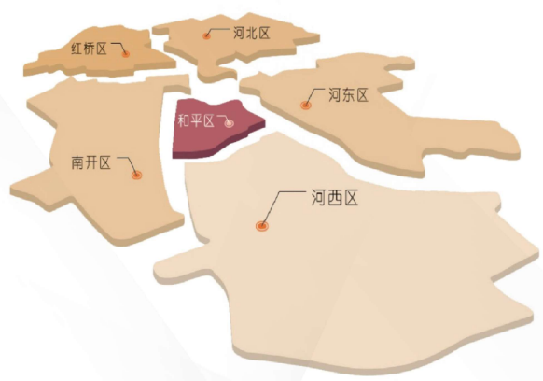
核心价值点
占位和平区
● 政治、商贸、金融、教育、医疗中心
● 海河沿线商务带的重要节点之上
● 已日渐成为天津城市发展格局的重中之重
● 全区金融服务门类齐全
● 拥有金融服务机构660余家
● “金融和平”功能定位凸显

Slide 6
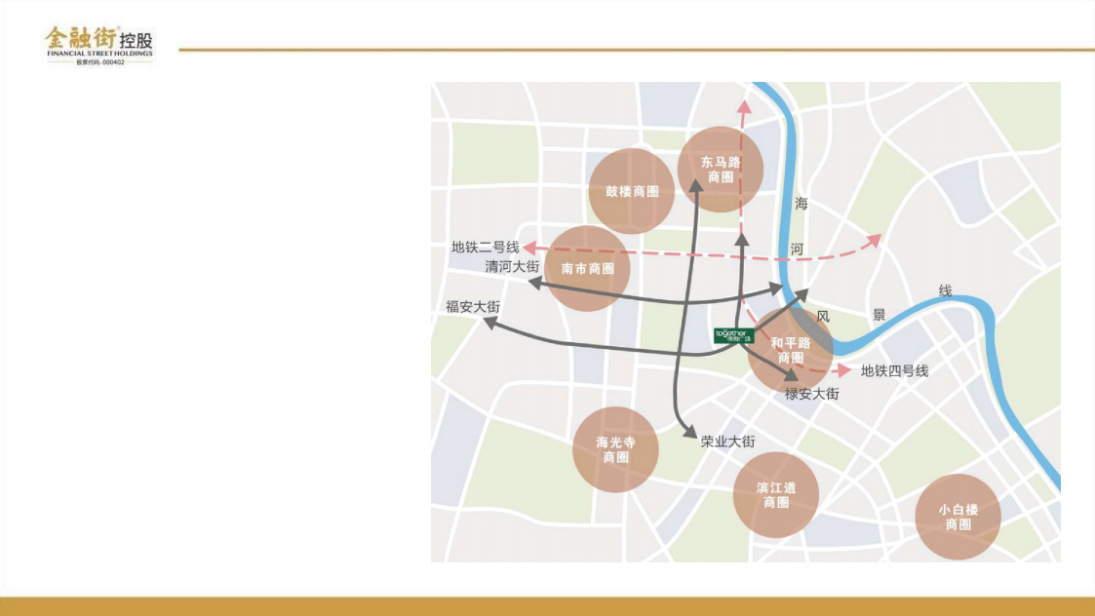
核心价值点
半径三公里 天津五商圈
● 项目近旁三公里内汇集五大繁华商圈
● 是天津市商业最密集的区域
● 毗邻保利广场、和平路商业街、东马路商业街、
● 南市食品街、恒隆广场、天河城等商业地标
● 万千业态合围，商业资源丰沛

Slide 7
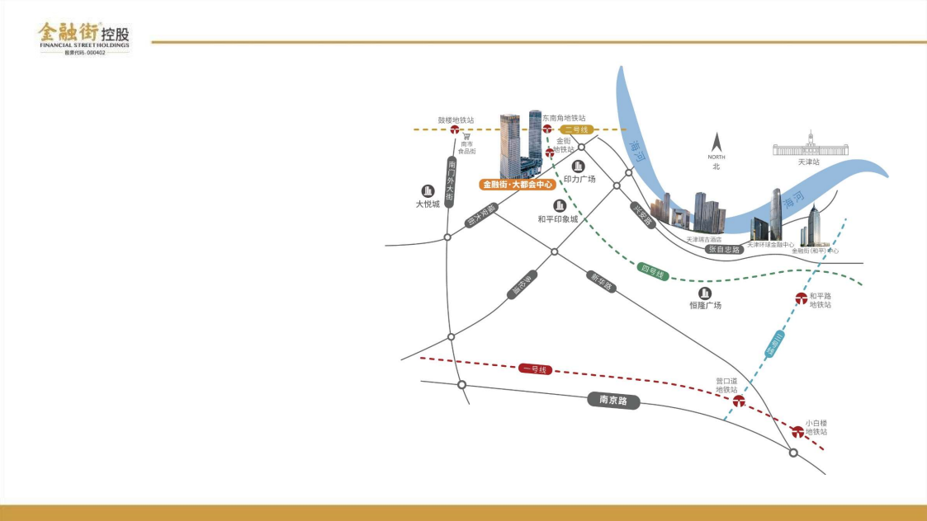
核心价值点
高速交通 高效率商务
● 项目地处福安大街与禄安大街交口
● 与地铁2号楼东南角站、地铁4号线金街站相近、
12号线（规划中）福安大街站地铁上盖，
● 顺达机场、火车站，立体路网联动商务动线；
● 周边环绕多条城市主干路

Slide 8
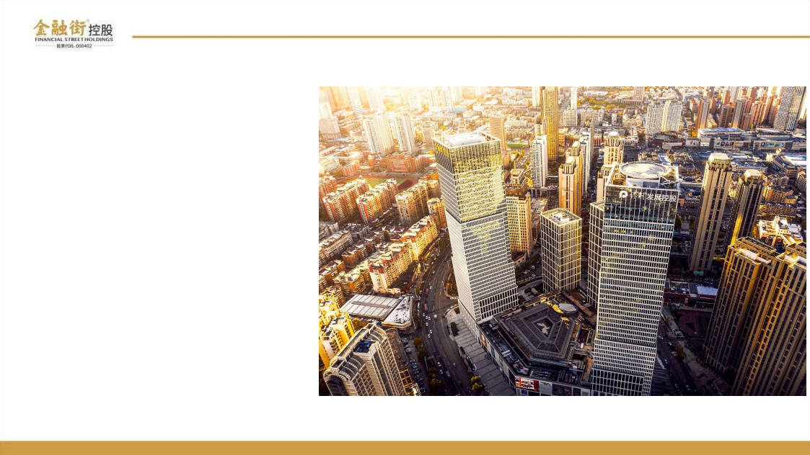

核心价值点
双塔建筑形态 SOM立面设计
● 在超高层办公的应用上， 以洛克菲斯中心为代 表的纽约超高层设计风格为代表，综合高度变 化的退台处理是其最鲜艳的特征

Slide 9
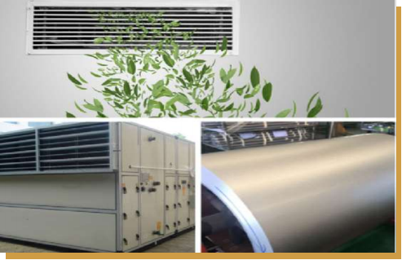
核心价值点
麦克维尔四管制 风机盘管空调系统
● 办公室内全年可调节，可根据客户不同需求， 在冬季办公空间实现同时冷气、暖气，提升办 公舒适度，分层独立计量

Slide 10
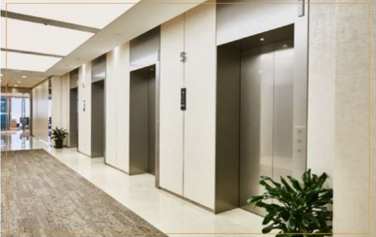
核心价值点
24部电梯配置
● 高中低区共18部客梯、2部货梯兼消防梯、4部服务转
换梯
● 平均等候时间： ≤35秒
● 5分钟载客率： 10-12%
● 电梯品牌：迅达
● 载重量：客梯1600kg；货梯1600kg，转换梯1350kg

Slide 11

核心价值点
PORT技术 实现目的选层电梯体验
● 迅达电梯PORT选派技术，为访客及用户提供智能
边界的移动享受，等候时间不超过35秒
● 智序输入身份和目的的层信息， 皆由它来完成。
PORT技术会规划最佳路线，执行最为优化的立体 转换方案，在最短时间内将乘客送达目的楼层

Slide 12
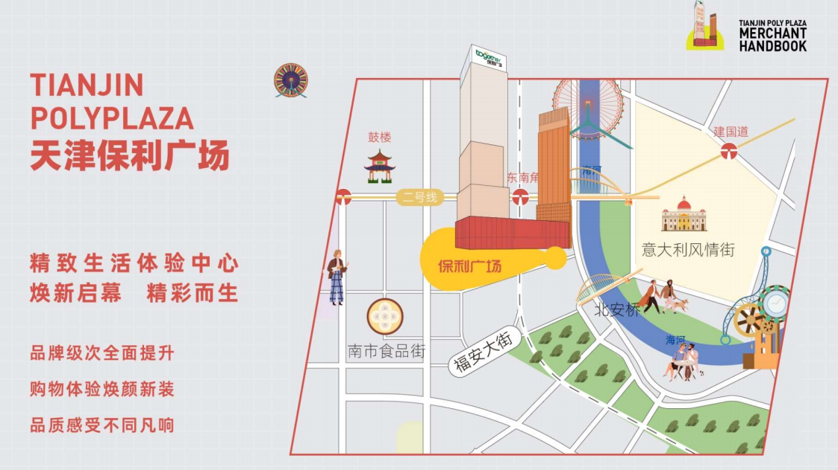
大都会·保利广场

Slide 13
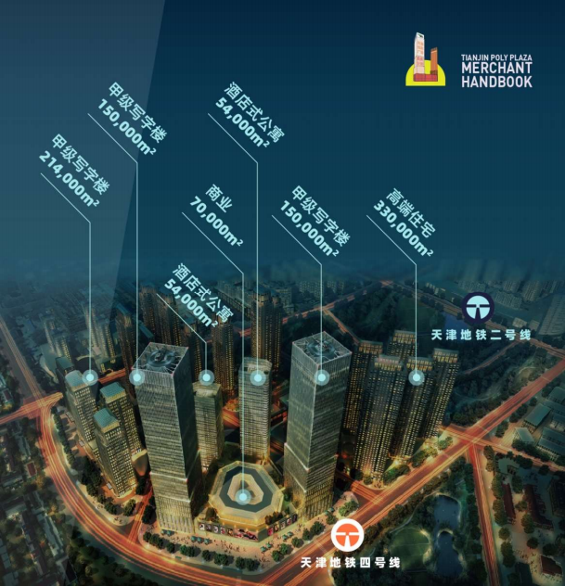
● 地处天津城市中心和平区，依托城市主干路福安大街
● 北临清河大街、南靠福安大街、西临南市大街、东靠禄
安大街
● 紧邻海河而建， 毗邻天津金街
● 地处海河商务带重要位置
● 周边具备丰富金融、交通、商业、教育等资源

Slide 14
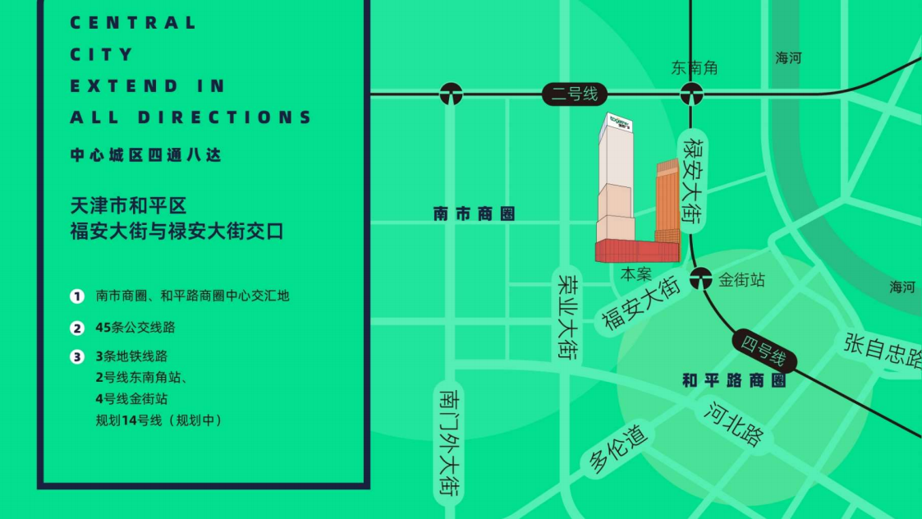

Slide 15
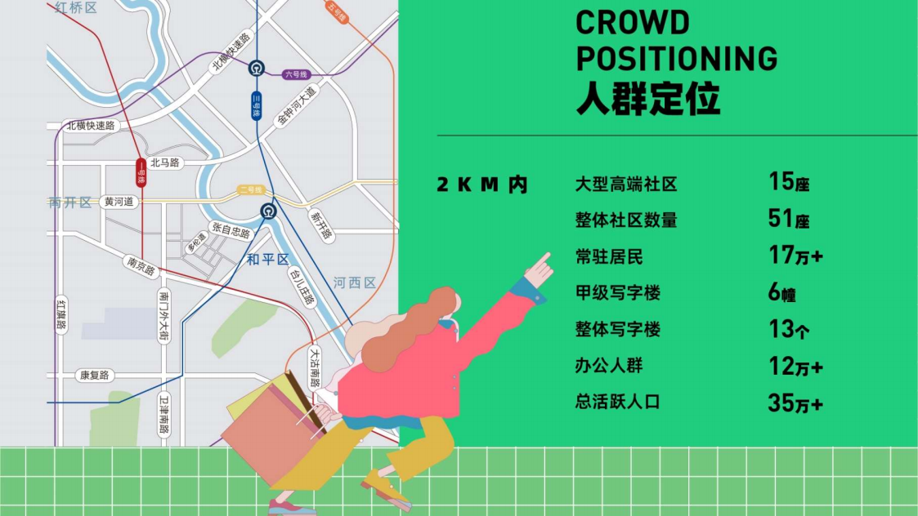

Slide 16
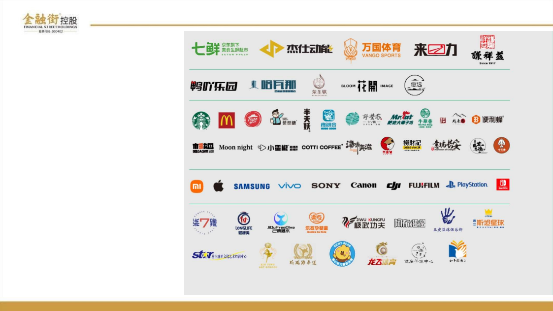
项目定位 | 城市中心精品购物中心
层数 | 6（地下1层-地上5层）
B1 | 11638.92
1 | 10427.74
2 | 10233.29
3 | 10313.89
4 | 10304.37
5 | 4810.5
5A | 272.01
5B | 140.35
商场总建筑面积 | 58141.07

Slide 17
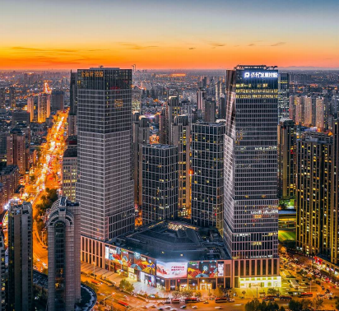
公寓附属商业
楼座 | 房号 | 建筑面积
3号公寓楼 | 101 | 182.26
 | 102 | 843.43
 | 201 | 86.41
 | 202 | 156.25
 | 203 | 222.14
 | 301 | 90.26
 | 513 | 95.19
4号公寓楼 | 101 | 573.84
 | 201 | 676.31
 | 301 | 街道办事处
 | 302 | 物业用房需核实
 | 303 | 454.99
 | 510 | 366.14
公寓商业合计 |  | 3747.22
4号公寓楼
3号公寓楼

Slide 18

以上可售资源仅为资料参考， 最终以现场销控为准。

